Slide 1

Online: speelse duwtjes
640.000 keer gezien
in 10 dagen
31.740 klikken
Gemiddeld 76 seconden bezig met het spel
Ruim 400 e-mailadressen verzameld voor vervolg
Notes:
Betaalde Facebookcampagne voor onze inwoners van Noord-Holland Noord [filmpje erin zetten] – spel spelen – win een rookmelder
Gamification
Informatie leuk maken en mensen beinvloeden met een spel
Zij leren ervan
Wij leren wat wel en wat niet werkt
Campagne Liep van 21 december t/m 31 december
Ontwikkeld met twee andere veiligheidsregio’s (deze jongen is brandweerman bij Veiligheidsregio Utrecht)
Bij ons spel als eerste gedraaid.

Slide 2
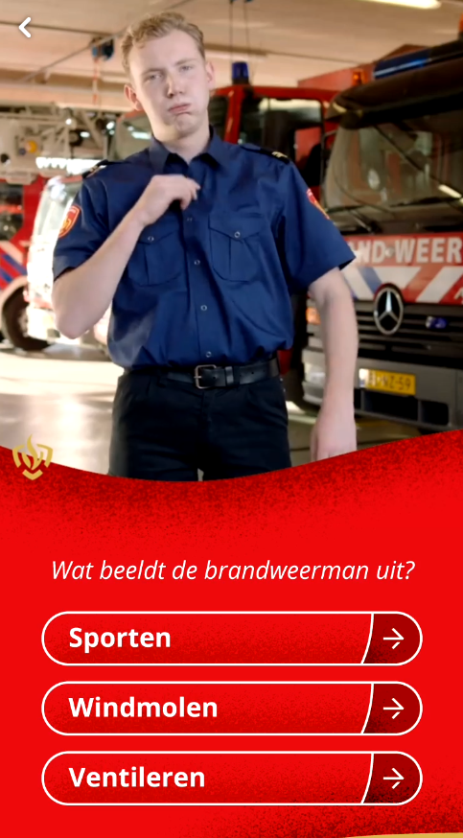

Slide 3
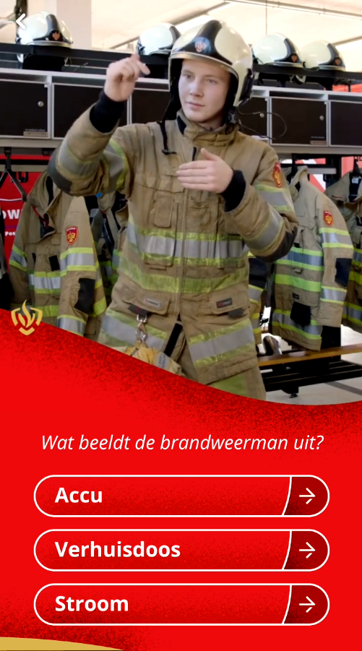

Slide 4
